Slide 1
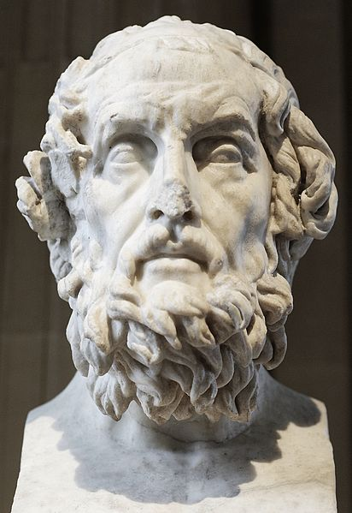
Гомер-легендарный древнегреческий поэт-сказитель

Slide 2
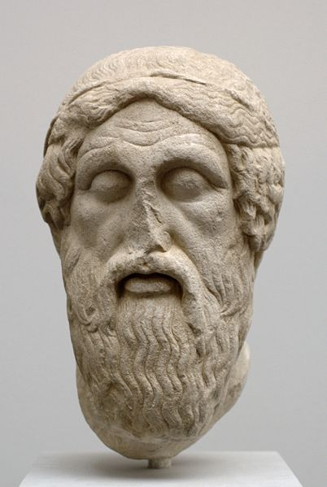
О жизни и личности Гомера достоверно ничего не известно. Ясно, однако, что «Илиада» и «Одиссея» были созданы значи-тельно позже описываемых в них событий, но раньше VI века до н. э., когда достоверно за-фиксировано их существова-ние.Хронологический период, в котором локализует жизнь Гомера современная наука, — приблизительно VIII век до н. э. По словам Геродота, Гомер жил за 400 лет до него, другие древ-ние источники говорят, что он жил во времена Трои.

Slide 3
Место рождения Гомера
Место рождения Гомера неизвестно. За право называться его родиной боролись семь городов: Смирна, Хиос, Колофон, Саламин, Родос, Аргос, Афины. Как сообщают Геродот и Павсаний, умер Гомер на острове Иос архипелага Киклады. Вероятно, «Илиада» и «Одиссея» были сложены на малоазийском побережье Греции, заселенном ионийскими племенами, или на одном из прилегающих островов. Впрочем, гомеровский диалект не дает точных сведений о племенной принадлежности Гомера, так как представляет собой сочетание ионийского и эолийского диалектов древнегреческого языка. Существует предположение, что гомеровский диалект представляет собой одну из форм поэтического койнэ, сформировавшегося задолго до предполагаемого времени жизни Гомера.

Slide 4
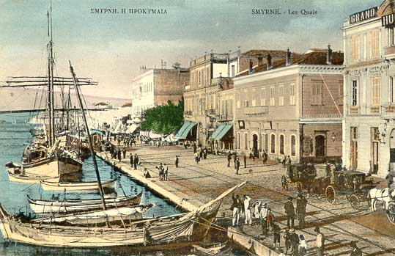
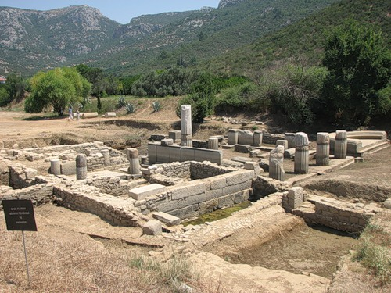
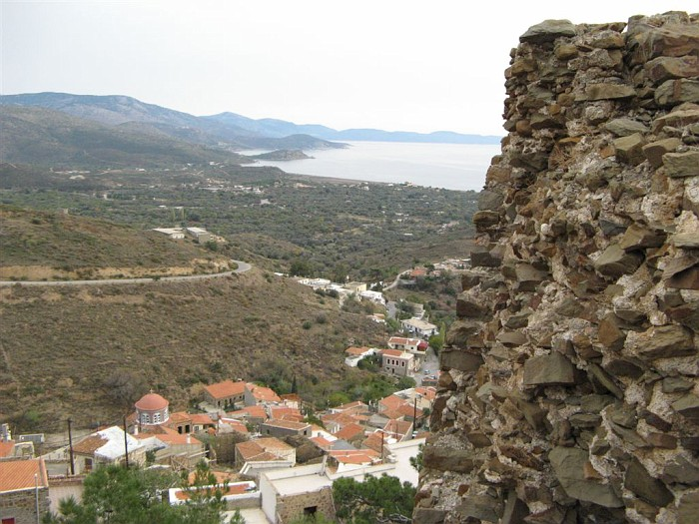
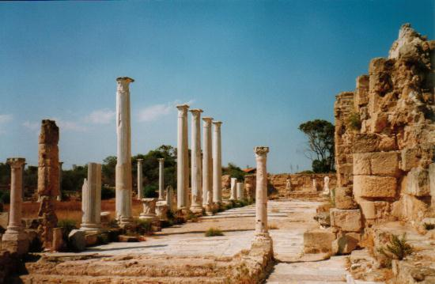
Смирна
Колофон
Хиос
Саламин

Slide 5
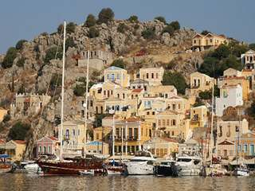
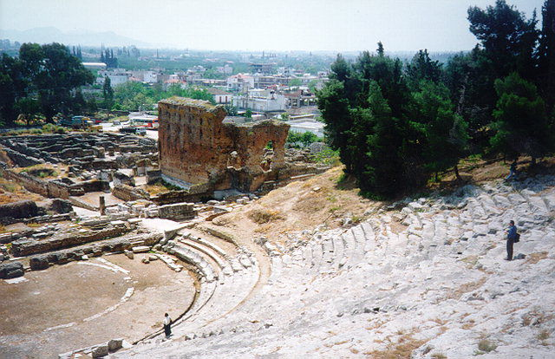
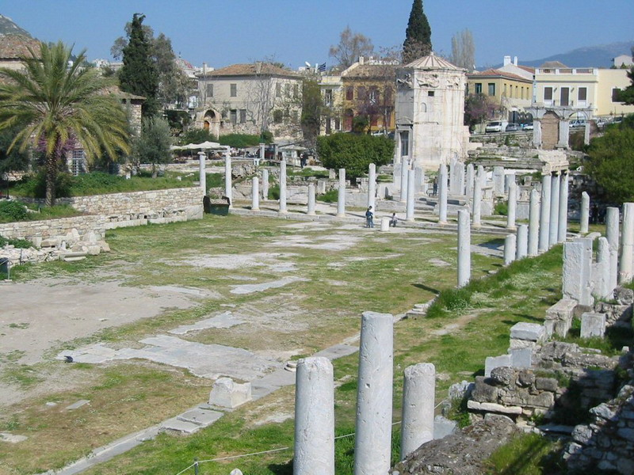
Родос
Аргос
Афины

Slide 6
Историческая основа поэм Гомера
В середине XIX века в науке господствовало мнение, что «Илиада» и «Одиссея» неисторичны. Однако раскопки Генриха Шлимана на холме Гиссарлык и в Микенах показали, что это неверно. Позднее были открыты хеттские и египетские документы, в которых обнаруживаются определенные параллели с событиями легендарной Троянской войны. Дешифровка слоговой микенской письменности (Линейное письмо Б) дало много информации о жизни в эпоху, когда происходило действие «Илиады» и «Одиссеи», хотя никаких литературных фрагментов этой письменностью найдено не было. Тем не менее, данные поэм Гомера сложным образом соотносятся с имеющимися археологическими и документальными источниками и не могут использоваться некритично: данные «устной теории» свидетельствуют об очень больших искажениях, которые должны возникать с историческими данными в традициях подобного рода.

Slide 7
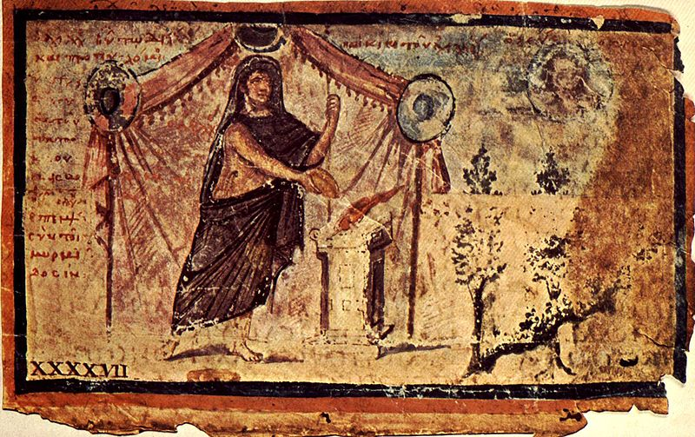
Средневековая иллюстрация к «Илиаде»

Slide 8
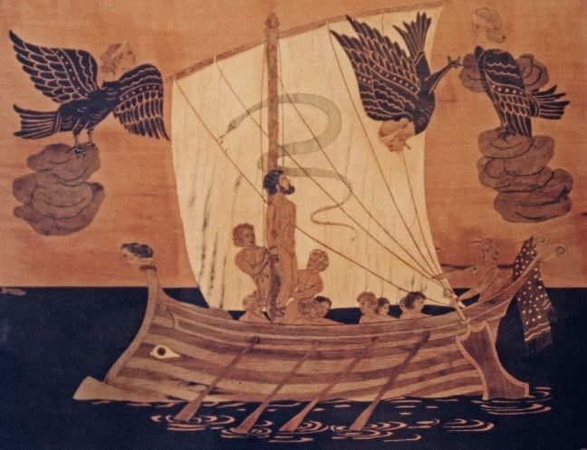
Одиссея. Иллюстрация.

Slide 9
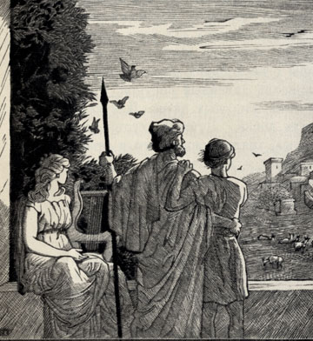
Одиссея. Иллюстрация.

Slide 10
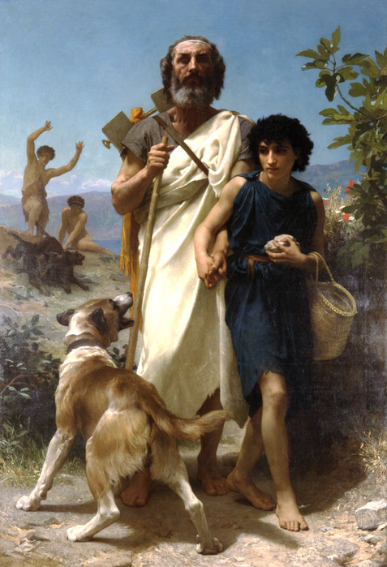
«Сыновья Гомера»
Начиная с 6 в. до н. э. появились так называемые "сыновья Гомера" (рапсоды) - люди, которым законодательно предоставлялось право публично декламировать поэмы Гомера. В качестве вступления к таким декламациям использовались "гомеровские гимны", содержащие обращения к разным богам.

